Slide 1
تقانات الإنترنت و برمجة الويب
م . حيدر ابراهيم

Slide 2

الويب X الانترنت
Notes:
يجب أن نميز جيداً بين الانترنت وبين الويب.
إذ أن الانترنت هي مجموعة من
الحواسب والتجهيزات المرتبطة مع بعضها بحيث يُمكن لكل منها التخاطب مع
الآخر عبر Transmission Control Protocol/Internet Protocol (TCP/IP).
أما الويب فهي مجموعة من البرمجيات والبروتوكولات التي تمّ وضعها على
حواسب الانترنت )تستخدم الويب البروتوكول HTTP (. وبهذا فإن الانترنت كانت
وماتازل مفيدة قبل ظهور الويب، مع ملاحظة أن معظم البشر اليوم يستخدمون
الانترنت عبر الويب.

Slide 3
الويب X الانترنت
بداية السبعينيات
تتألف من الشبكات و مكوناتها (حواسب - أكبال ..)
هي الأساس
بداية التسعينيات
تتألف من ملفات و مجلدات مخزنة على حواسب متنوعة
تعمل بالاعتماد على الانترنت

Slide 4
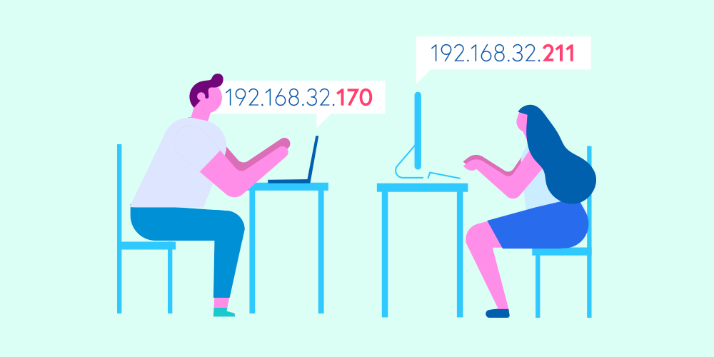
Ip address
Notes:
تفاصيل الانترنت تدرس في مواد الشبكات الأن ما يهمنا هو الأساسيات التي تساعد في بناء الويب
كيف يتم معرفة الأجهزة على شبكة الانترنت ؟
باستخدام معرف فريد لكل جهاز... Ip address
يتكون العنوان الفريد Internet Protocol(IP) address من 32 بت ويكتب عادة باستخدام أربعة أرقام كل منها 8 بت
مثل 191.57.126.121 و يتم عادة إعصاء مجال متسلسل من هذه الأرقام لكل منظمة و التي تقوم بتوزيع الأرقام ضمن المجال على حواسبها .
مثال المجال الخاص بوزارة الدفاع الأمريكية
من 12.0.0.0 حتى 12.255.255.255 أي 16 مليون عنوان .
و مع تزايد الطلب على هذه المجالات ظهر معيار ipv6 لذي يوسع العنوان إلى 128 بت

Slide 5
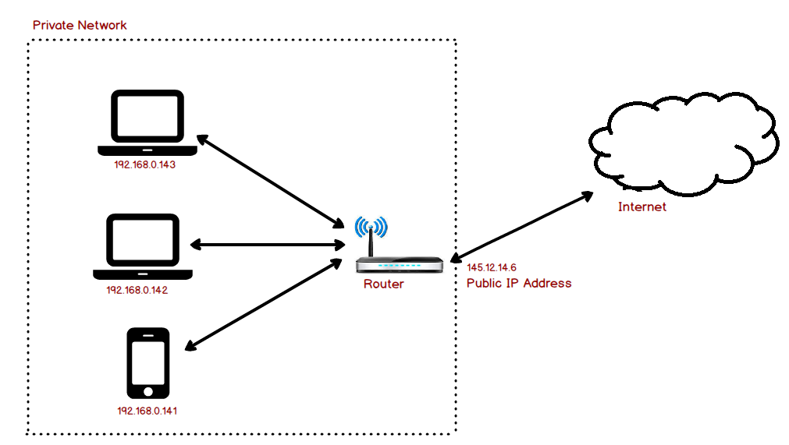
Ip address
Notes:
تفاصيل الانترنت تدرس في مواد الشبكات الأن ما يهمنا هو الأساسيات التي تساعد في بناء الويب
كيف يتم معرفة الأجهزة على شبكة الانترنت ؟
باستخدام معرف فريد لكل جهاز... Ip address
يتكون العنوان الفريد Internet Protocol(IP) address من 32 بت ويكتب عادة باستخدام أربعة أرقام كل منها 8 بت
مثل 191.57.126.121 و يتم عادة إعصاء مجال متسلسل من هذه الأرقام لكل منظمة و التي تقوم بتوزيع الأرقام ضمن المجال على حواسبها .
مثال المجال الخاص بوزارة الدفاع الأمريكية
من 12.0.0.0 حتى 12.255.255.255 أي 16 مليون عنوان .
و مع تزايد الطلب على هذه المجالات ظهر معيار ipv6 لذي يوسع العنوان إلى 128 بت

Slide 6
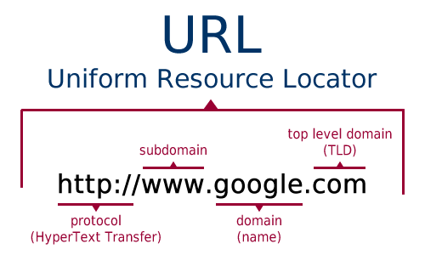
Domain name

Slide 7
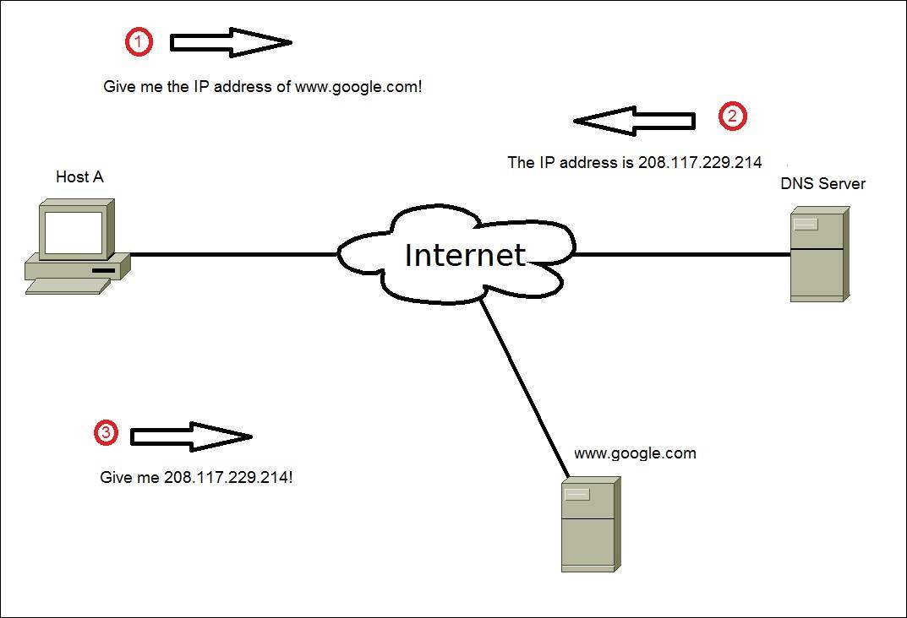
DNS

Slide 8
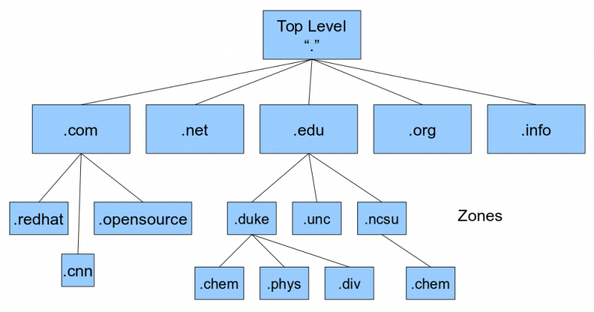
Domain name

Slide 9
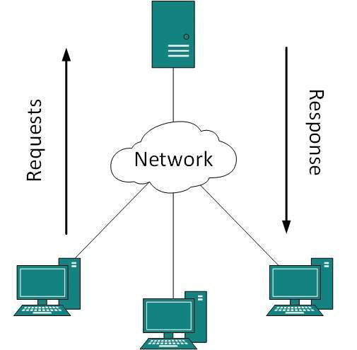
Client Server
Notes:
يقوم المتصفح (الزبون) بطلب وثائق من المخدم و يقوم المخدم بتحديد الوثائق المطلوبة و ارسالها للمتصفح (( يمكن أن تكون الوثائق ساكنة أو نتيجة طلب تنفيذ برنامج ما على مخدم كما يمكن للمخدم طلب بيانات معينة من مستخدم المتصفح كبيانات التسجيل في الموقع مثلا ...))

Slide 10
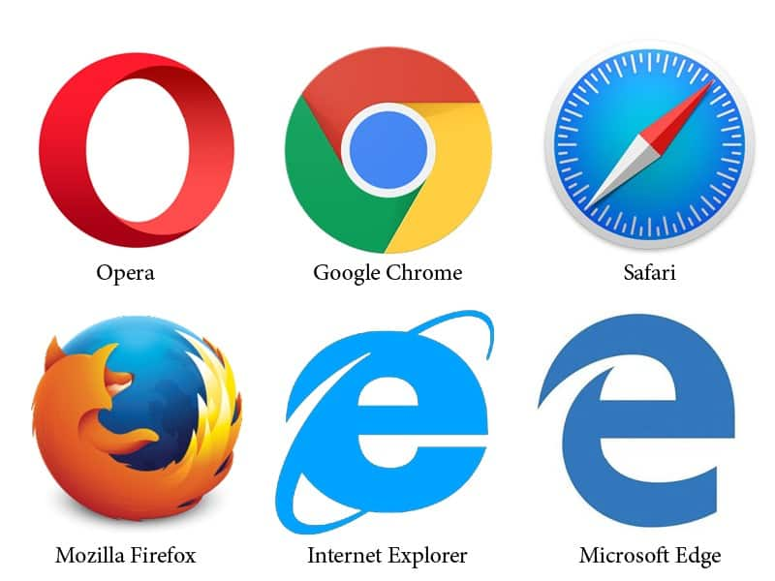
Web Browsers
Notes:
يعتمد الويب لتحقيق التواصل بين المستعرض و المخدم على بروتوكول
HTTP (Hyper Text Transfer Protocol)

Slide 11

Web Server
Notes:
المخدم Apache و هو مخدم مجاني مفتوح المصدر يعمل على جميع أنظمة التشغيل. ويتميز بوثوقيته ودعمه للعديد من لغات البرمجة مثل php.
المخدم IIS (Internet Information Services) وهو مخدم Microsoft وبالتالي فهو يعمل على النظام Windows فقط. وهو المنافس األقوى للمخدم Apache.

Slide 12
صفحات الويب

